Slide 1
Natuurlijke voortplanting en anatomie
Hoofdstuk 1.
Bronstseizoen en bronstcyclus

Slide 2
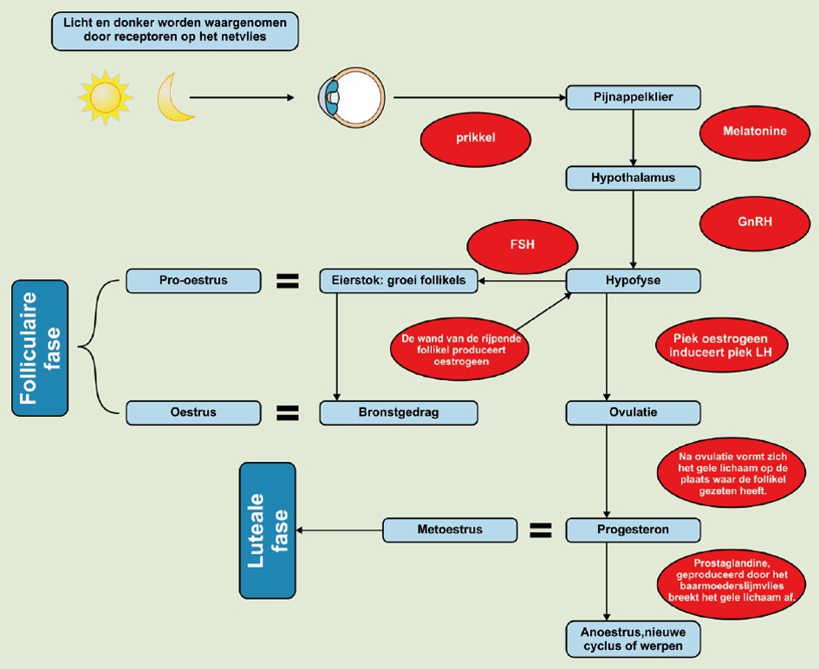
Bronstcyclus schematisch
Natuurlijke voortplanting en anatomie
1. Bronstseizoen en bronstcyclus

Slide 3
1.7 Vissen, reptielen en amfibieën
Melatonine, FSH, LH en oestrogeen
Melatonine zet hypothalamus aan tot productie GnRH
GnRH stimuleert hypofyse productie FSH
Folliculaire fase onderverdeeld in pro-oestrus en oestrus
Pro-oestrus geen dekking, oestrus wel dekking (bronstgedrag)
Oestrogeen bereikt piek en daarna LH ook piek
Enkele dagen na piek ovulatie door LH (luteïniserend) hormoon
Natuurlijke voortplanting en anatomie
1. Bronstseizoen en bronstcyclus

Slide 4
1.7 Vissen, reptielen en amfibieën
Gele lichaam
Op de plaats van restanten follikel
Luteale fase, productie progesteron
Metoestrus veel progesteron en geen nieuwe ovulatie
Einde cyclus productie prostaglandine in baarmoederslijmvlies
Gele lichaam afgebroken en dier in anoestrus
Natuurlijke voortplanting en anatomie
1. Bronstseizoen en bronstcyclus

Slide 5
Natuurlijke voortplanting en anatomie
Hoofdstuk 2.
Anatomie en fysiologie van de geslachtsorganen

Slide 6
2. Anatomie en fysiologie van de geslachtsorganen
Anatomie en fysiologie van de voortplantingsorganen
Geslachtsonderscheid vogels, vissen, amfibieën en reptielen
Afwijking en ziekten aan het geslachtsapparaat
Natuurlijke voortplanting en anatomie
2. Anatomie en fysiologie van de geslachtsorganen

Slide 7
2.1 Oriëntatie
Functioneren en opbouw van geslachtsorgaan
Hoe ziet het voortplantingsorgaan er van binnen uit
Alle eicellen vanaf geboorte al aanwezig
Teelballen buiten het lichaam i.v.m. temperatuur
Natuurlijke voortplanting en anatomie
2. Anatomie en fysiologie van de geslachtsorganen

Slide 8
2.2 Anatomie en fysiologie van voortplantingsorganen
Geslachtsorganen
Nodig om erfelijk materiaal uit te wisselen
Productie zaadcellen en eicellen
Geboorte primaire geslachtskenmerken zichtbaar
Volwassen, secundaire geslachtskenmerken ontwikkelen
Natuurlijke voortplanting en anatomie
2. Anatomie en fysiologie van de geslachtsorganen
Notes:
Afbeelding kat uit wikiwijs

Slide 9
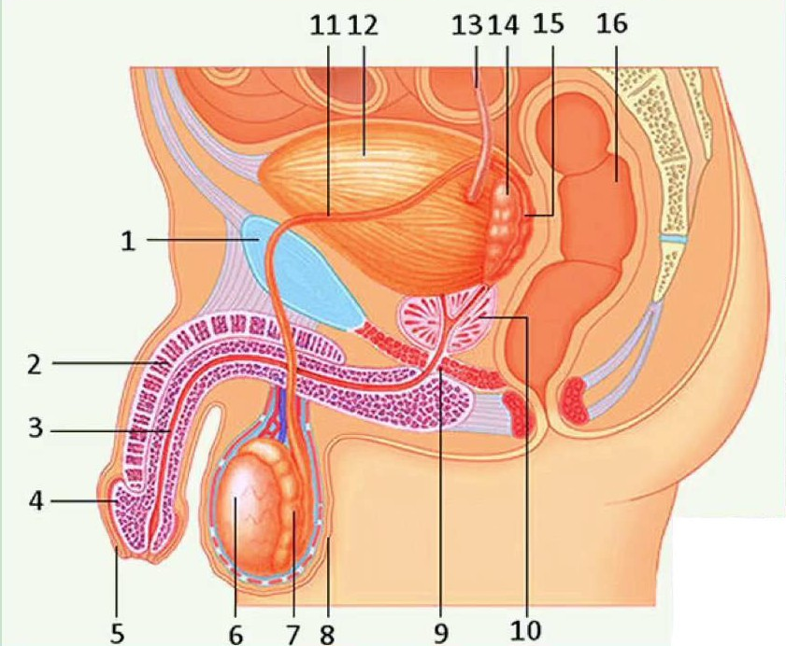
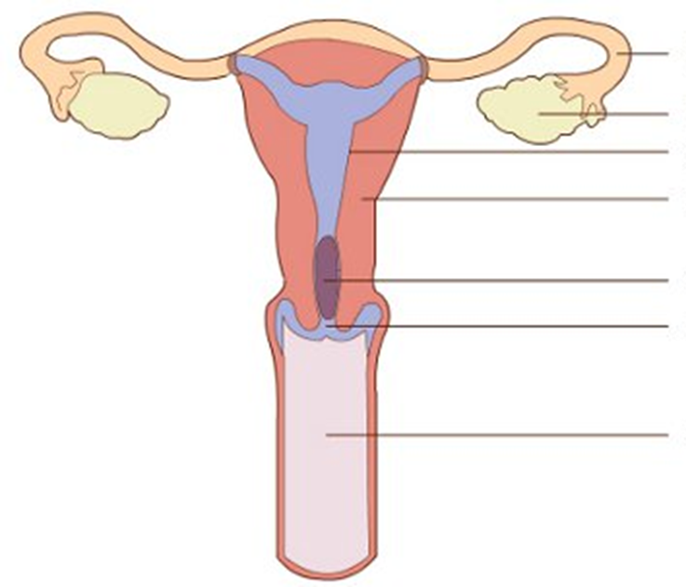
Opdracht
Benoem de onderdelen van de geslachtsorganen

Slide 10
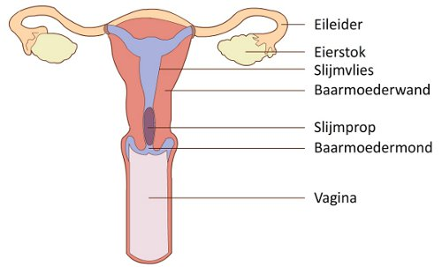
Opdracht
Benoem de onderdelen van de geslachtsorganen

Slide 11
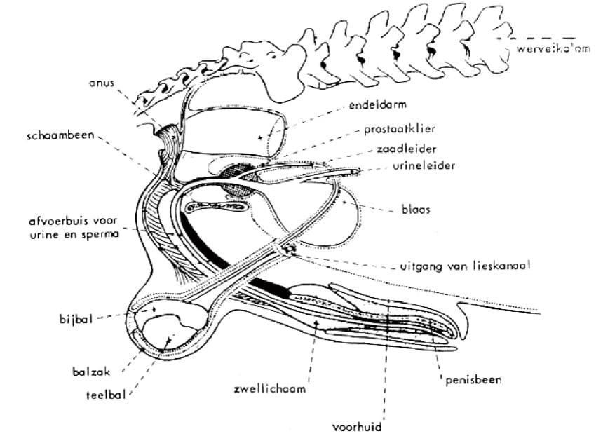
2.2 Anatomie en fysiologie van voortplantingsorganen
Mannelijk voortplantingsorgaan zoogdieren
Geslachtsklieren (prostaat, cowperse klieren, zaadblaasjes) voegen vocht aan de zaadcellen toe
Balzak hierin zitten de teelballen. Balzak buiten het lichaam i.v.m. temperatuur
Bijballen verantwoordelijk voor de rijping en opslag zaadcellen
Teelballen produceren zaadcellen en testosteron
Penis zorgt voor de koppeling tussen man en vrouw
Natuurlijke voortplanting en anatomie
2. Anatomie en fysiologie van de geslachtsorganen
Notes:
Afbeelding kat uit wikiwijs

Slide 12
2.2 Anatomie en fysiologie van voortplantingsorganen
Verschillen mannelijk geslachtsorgaan
Sommige dieren penis schacht door middel van een spier (fibro-elastische penis)
Andere penis langer en dikker door zwellichaam (musculo-vasculaire penis)
Kater weerhaakjes voor pijnprikkel
Reu zwellichaam voor koppelen met teef
Hengst heeft een dubbele voorhuid
Beer (varken) voorhuid een klier die berengeur afgeeft
Natuurlijke voortplanting en anatomie
2. Anatomie en fysiologie van de geslachtsorganen
Notes:
Afbeelding kat uit wikiwijs

Slide 13
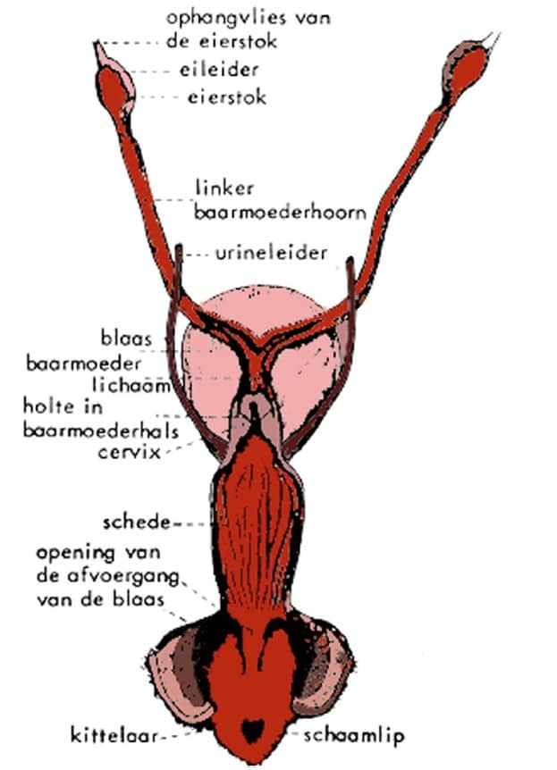
2.2 Anatomie en fysiologie van voortplantingsorganen
Vrouwelijk voortplantingsorgaan zoogdieren
Eierstok waarin eicellen rijpen. Eicellen reeds aanwezig bij geboorte. Productie oestrogeen
Na eisprong vormt zich op de eierstok het gele lichaam. Gele lichaam produceert progesteron
In de eileider vindt de bevruchting plaats
Eileider zorgt voor verbinding tussen eierstok en baarmoeder en transporteert de eicel
Baarmoeder, hier vindt de ontwikkeling en groei van de vrucht plaats
Baarmoederhals vormt een slijmprop om infecties te voorkomen
Natuurlijke voortplanting en anatomie
2. Anatomie en fysiologie van de geslachtsorganen
Notes:
Afbeelding kat uit wikiwijs

Slide 14
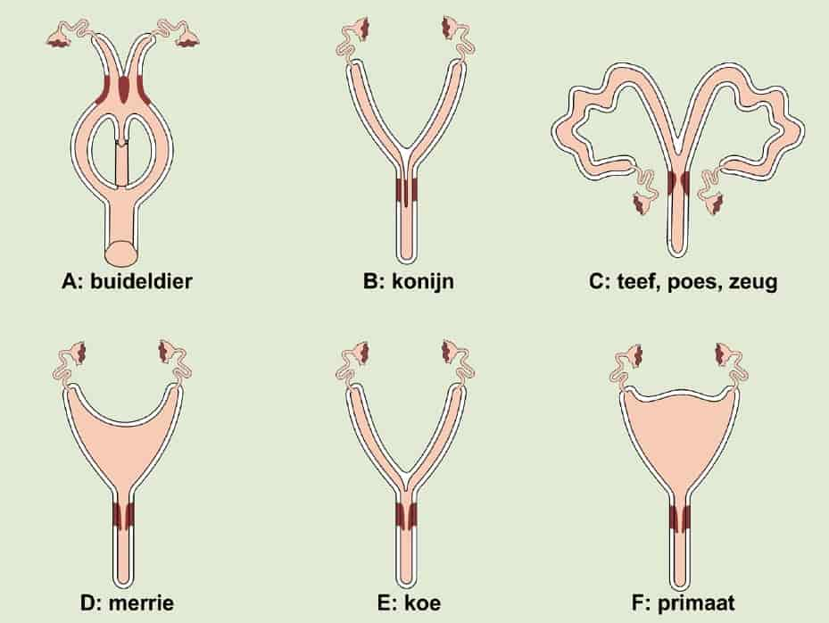
2.2 Anatomie en fysiologie van voortplantingsorganen
Verschillende baarmoeders
Sommige dieren dubbele baarmoederhals met baarmoederhoornen
Buideldieren hebben 3 vagina’s
Baarmoeder met 2 baarmoederhoornen en klein baarmoederlichaam
Baarmoeder en een enkel baarmoederlichaam
Natuurlijke voortplanting en anatomie
2. Anatomie en fysiologie van de geslachtsorganen
Notes:
Afbeelding kat uit wikiwijs

Slide 15
Opdracht
Beantwoord de vragen op het papier over de mannelijke geslachtsorganen.

Slide 16
2.3 Vogels
Geslachtsonderscheid
Veel vogels uitwendig moeilijk vast te stellen
DNA onderzoek met veren of bloed
Specialistenwerk is kijken naar vorm uitgestulpte cloaca
Sommige vogels wel uiterlijk zichtbaar
2 vingers er tussen
Vrouwelijk voortplantingsorgaan
Eierstok en eileider
Eileider transport eicel en leveren materiaal opbouw ei
Tijdens leggen ei sluit de endeldarm af
Natuurlijke voortplanting en anatomie
2. Anatomie en fysiologie van de geslachtsorganen

Slide 17
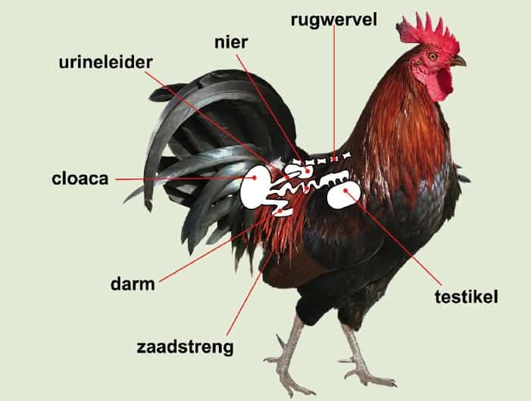
2.3 Vogels
Mannelijk voortplantingsorgaan
Penis klein of niet aanwezig. Sperma via uitgestulpte cloaca
Zaadleider gevuld met sperma
Teelballen in het lichaam. Bijballen kleinen in verbinding met de zaadleider
Natuurlijke voortplanting en anatomie
2. Anatomie en fysiologie van de geslachtsorganen

Slide 18
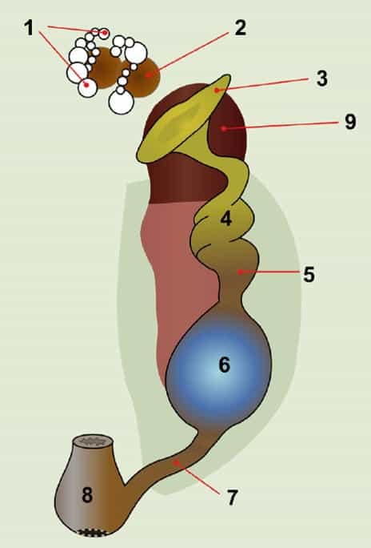
2.3 Vogels
Eileidertrechter vangt de rijpe dooiers op
Vrouwelijk voortplantingsorgaan
Eierstok functioneel bij 5/6 maanden. Actieve eierstok trosvormig uiterlijk
Magnum langste onderdeel van de eileider. Maakt hagelsnoeren aan en 45% van het eiwit
Vagina, de uterus duwt het ei via de vagina en cloaca naar buiten. Zo komt er geen ontlasting op het ei. Vagina scheidt via kliercellen waslaagje af
Ishtmus maakt 10% eiwit, binnenste en buitenste schaalvliezen
Uterus verblijft het ei lange tijd. Maakt 45% eiwit, de schaal en de kleur van de schaal
Natuurlijke voortplanting en anatomie
2. Anatomie en fysiologie van de geslachtsorganen

Slide 19
2.4 Vissen, amfibieën en reptielen
Vissen
Meeste mannen 2 teelballen, die produceren sperma
Sperma naar penis, anaalvin of cloaca
Bij cloaca vindt de bevruchting uitwendig plaats
Vrouwtje eicellen door eierstok
Eitjes via cloaca naar buiten (laten schieten van kuit)
Amfibieën
Mannen teelballen en speciale buizen voor opslag sperma
Vrouwtje eierstokken met eileider
Geslachtsorgaan afgesloten met cloaca
Sommige amfibieën kunnen van geslacht veranderen
Natuurlijke voortplanting en anatomie
2. Anatomie en fysiologie van de geslachtsorganen

Slide 20
2.4 Vissen, amfibieën en reptielen
Reptielen
Veel soorten man hemipenes (dubbele hemipenis)
Sommige soorten enkelvoudige hemipenis
Man 2 teelballen die sperma produceren
Sperma via zaadleider naar hemipenis
Vrouw eierstokken en eileiders die uitmonden in cloaca
Natuurlijke voortplanting en anatomie
2. Anatomie en fysiologie van de geslachtsorganen

Slide 21
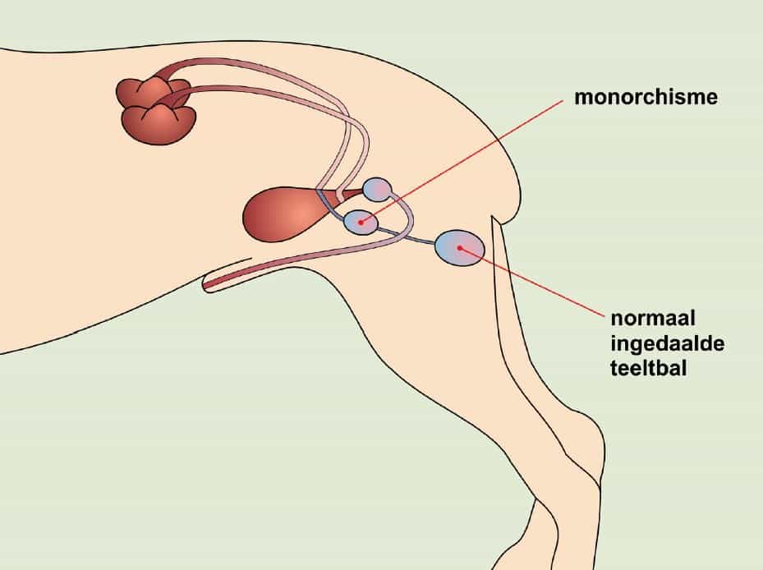
2.5 Afwijking en ziekten aan het geslachtsapparaat
Storingen in de vruchtbaarheid
Uitblijven van de bronst
Hormonale afwijkingen
Afwijkingen geslachtsapparaat
Zowel bij man als vrouw diverse
oorzaken mogelijk
Natuurlijke voortplanting en anatomie
2. Anatomie en fysiologie van de geslachtsorganen

Slide 22
2.5 Afwijking en ziekten aan het geslachtsapparaat
Monorchisme en cryptorchisme | Prostaatproblemen | Voorhuidontsteking en vernauwing van de voorhuid
Teelbal(len) niet ingedaald in scrotum | Vaak bij oudere reuen | Ontsteking voorhuidslijmvlies
Monorchisme als 1 teelbal niet is ingedaald (verminderd vruchtbaar) | 80% van niet gecastreerde reuen krijgt hier last van | Glanspenis rood en gezwollen en verliest druppels pus
Teelbal in buikholte of lieskanaal | Goedaardige prostaatvergroting | Pus niet verwarren met sperma
Cryptorchisme beide teelballen niet ingedaald (niet vruchtbaar) | Ontsteking van de prostaat, prostaatkanker of prostaatabcessen | Voorhuis spoelen en een antibioticakuur (castreren)
Kans op ontstaan van tumor | Ouderdom cellen degenereren | Vernauwing aangeboren of verwonding
Bal operatief verwijden | Lichamelijke klachten | Penis niet meer uitschachten of niet meer terug (kans op afsterven)
Erfelijk dus niet mee fokken | Castratie, antibiotica en ontstekingsremmers | Operatief te verhelpen
Natuurlijke voortplanting en anatomie
2. Anatomie en fysiologie van de geslachtsorganen

Slide 23
2.5 Afwijking en ziekten aan het geslachtsapparaat
Verwondingen | Persisterende pro-oestrus | Cysteuze eierstokken
Vechtpartijen of ongelukken | Aanhoudende pro-oestrus | Cysten blaasjes gevuld met vocht
Parende honden uiteen getrokken | Er treedt geen eisprong op | Geen eisprong
Voedster kan bijtwond veroorzaken bij ram | Oorzaak cysteuze eierstokken, tumoren aan eierstokken of hormonale afwijking | Oorzaak hormonale afwijking, negatieve energiebalans of erfelijkheid
 |  | Cystes leegzuigen of operatie
Natuurlijke voortplanting en anatomie
2. Anatomie en fysiologie van de geslachtsorganen

Slide 24
2.5 Afwijking en ziekten aan het geslachtsapparaat
Vaginitis | CEH-pyometra complex | Melkkliertumoren
Ontsteking vaginaslijmvlies | Cysteuze endometrium hyperplasie | Vaak bij oudere teven
Bacteriën, bouw van vagina, hormonale invloeden of rasgevoeligheid | Veranderring in baarmoederslijmvlies onder invloed van hormonen | 50 % goedaardig en 50% kwaadaardig
Bacterie toedienen antibiotica | Baarmoederontsteking of pyometra | Poes komt het minder voor. Als het gebeurt 90% kwaadaardig
Afwachten eerste bronstcyclus | Ontsteking baarmoederslijmvlies is endometritis | Ontsporing van normale celgroei
Hormoonpreparaat of castratie | Pyometra ophoping van pus in baarmoeder (opereren) | Door hormonen tijdens loopsheid meer kans op tumoren
 | Bloedvergiftiging (dodelijk) | Operatief verwijderen
 | Steriliseren voor eerste loopsheid | Steriliseren voor eerste loopsheid, na 4e loopsheid geen effect meer
Natuurlijke voortplanting en anatomie
2. Anatomie en fysiologie van de geslachtsorganen

Slide 25
Samenvatting
Alle dieren hebben voortplantingsorganen. Primaire geslachtskenmerken bij de geboorte al zichtbaar
Bij de meeste dieren is er goed onderscheid te maken tussen mannen en vrouwen. Bij vogels is dit bij veel soorten echter niet het geval
Er bestaan bij dieren 2 soorten penissen. De fibro-elastische penis en de musculo-vasculaire penis
Door hormonale afwijkingen of afwijkingen aan het geslachtsapparaat kan er een storing optreden omtrent de vruchtbaarheid
Natuurlijke voortplanting en anatomie
2. Anatomie en fysiologie van de geslachtsorganen

Slide 26
Opdracht
Storingen en afwijkingen geslachtsapparaat

